Slide 1
ΑΝΑΚΥΚΛΩΣΗ ΗΛΕΚΤΡΙΚΩΝ ΣΥΣΚΕΥΩΝ
ΡΑΝΙΑ ΓΙΑΧΑΛΗ
ΝΑΣΙΑ ΓΕΩΡΓΟΠΟΥΛΟΥ
ΗΛΙΑΣ ΓΙΑΓΚΟΣ

Slide 2
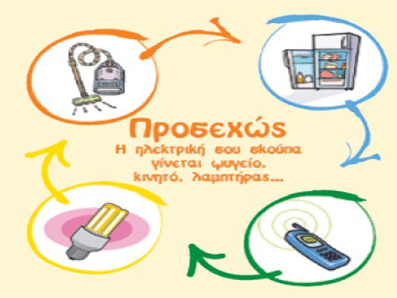

Slide 3
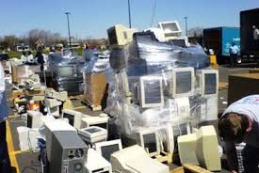
ΤΙ ΕΙΝΑΙ Η ΑΝΑΚΥΚΛΩΣΗ;;
Ανακύκλωση είναι η διαδικασία με την οποία επαναχρησιμοποιείται εν μέρει ή ολικά οτιδήποτε αποτελεί έμμεσα ή άμεσα αποτελέσματα της δραστηριότητας. Μέρος της διαδικασίας της ανακύκλωσης είναι και η μετατροπή βλαβερών για το περιβάλλον υλικών σε λιγότερο ή και καθόλου βλαβερά

Slide 4
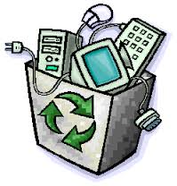
ΑΝΑΚΥΚΛΩΣΙΜΑ ΠΡΟΙΟΝΤΑ
Μεγάλες οικιακές συσκευές
Εξοπλισμός πληροφορικής
Όργανα παρακολούθησης και ελέγχου
Προϊόντα εικόνας και ήχου
Καταλύτες εξάτμισης οχημάτων

Slide 5
ΑΝΑΚΥΚΛΩΣΗ ΗΛ.ΣΥΣΚΕΥΩΝ
Η ίδια η φύση της τεχνολογίας αλλά και η προσπάθεια των εταιριών για προώθηση νέων εφαρμογών στην αγορά αυξάνει τα απόβλητα, καθώς οι καταναλωτές στρέφονται σε νεότερες συσκευές, περισσότερο εύχρηστες και με πολύ μεγαλύτερες δυνατότητες. Χειρότερη είναι βέβαια η κατάσταση όσον αφορά στους υπολογιστές και βέβαια τα κινητά τηλέφωνα, τα οποία η μόδα της αγοράς, επιβάλλει να αλλάζουν πάρα πολύ συχνά. Το μεγάλο πρόβλημα που τα επόμενα χρόνια θα λάβει τεράστιες διαστάσεις, είναι ότι εξαιτίας των υλικών κατασκευής τους, πολλά από τα ηλεκτρονικά και ηλεκτρικά απόβλητα είναι εξαιρετικά επικίνδυνα για τον άνθρωπο και το περιβάλλον.

Slide 6
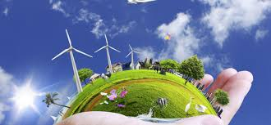
Πάρα πολλές ηλεκτρικές και ηλεκτρονικές συσκευές περιέχουν μόλυβδο. Όταν το μέταλλο αυτό έρθει σε επαφή με τον άνθρωπο μπορεί λόγω της σύστασής του να προκαλέσει βλάβες σε πολλά ανθρώπινα όργανα, στο αίμα, τους πνεύμονες, ενώ είναι πιθανόν να προκαλέσει καρκινογενέσεις. Εξαιρετικά κοινή είναι και η χρήση του υδράργυρου, ο οποίος μπορεί να προκαλέσει ανεπανόρθωτες βλάβες στα νεφρά, τον νευρικό ιστό και το DNA. Άλλα επικίνδυνα υλικά τα οποία όταν αποτίθενται στις χωματερές ή καίγονται είναι το θειάφι, το οποίο προκαλεί βλάβες στο συκώτι, τα νεφρά, την καρδιά και τα μάτια, το κάδμιο με δυνατότητα ζημιάς στους πνεύμονες και τα νεφρά, το καρκινογενές αμερίκιο, το οξείδιο του βηρυλλίου κ.ά.

Slide 7
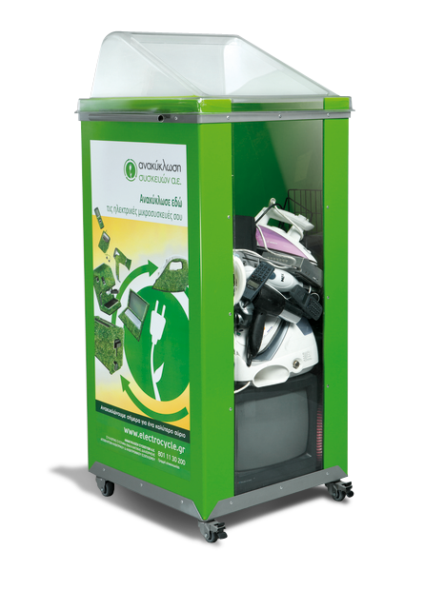
ΠΛΕΟΝΕΚΤΗΜΑΤΑ
1.Όταν ανακυκλώνετε τις ηλεκτρικές σας συσκευές δεν έχετε καμία οικονομική επιβάρυνση.
2.Μείωση του όγκου απορριμμάτων και της ανάγκης για δημιουργία νέων Χ.Υ.Τ.Α.
3. Αποφεύγουμε την επιβάρυνση του
περιβάλλοντος από επικίνδυνες ουσίες.
4. Συνεισφορά στον περιορισμό βιομηχανικής
ρύπανσης.
5.Μείωση της εξόρυξης των μη ανανεώσιμων
φυσικών πόρων
6.Εξοικονόμηση πρώτων υλών και ενέργειας

Slide 8
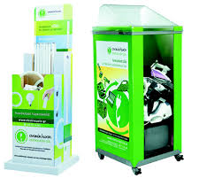
ΑΝΑΚΥΚΛΩΝΟΥΜΕ ΚΆΘΕ ΑΧΡΗΣΤΗ ΣΥΣΚΕΥΗ ΠΟΥ ΜΠΑΙΝΕΙ ΣΤΗΝ ΠΡΙΖΑ!!!!

Slide 9
ΣΑΣ ΕΥΧΑΡΙΣΤΟΥΜΕ

